Slide 1


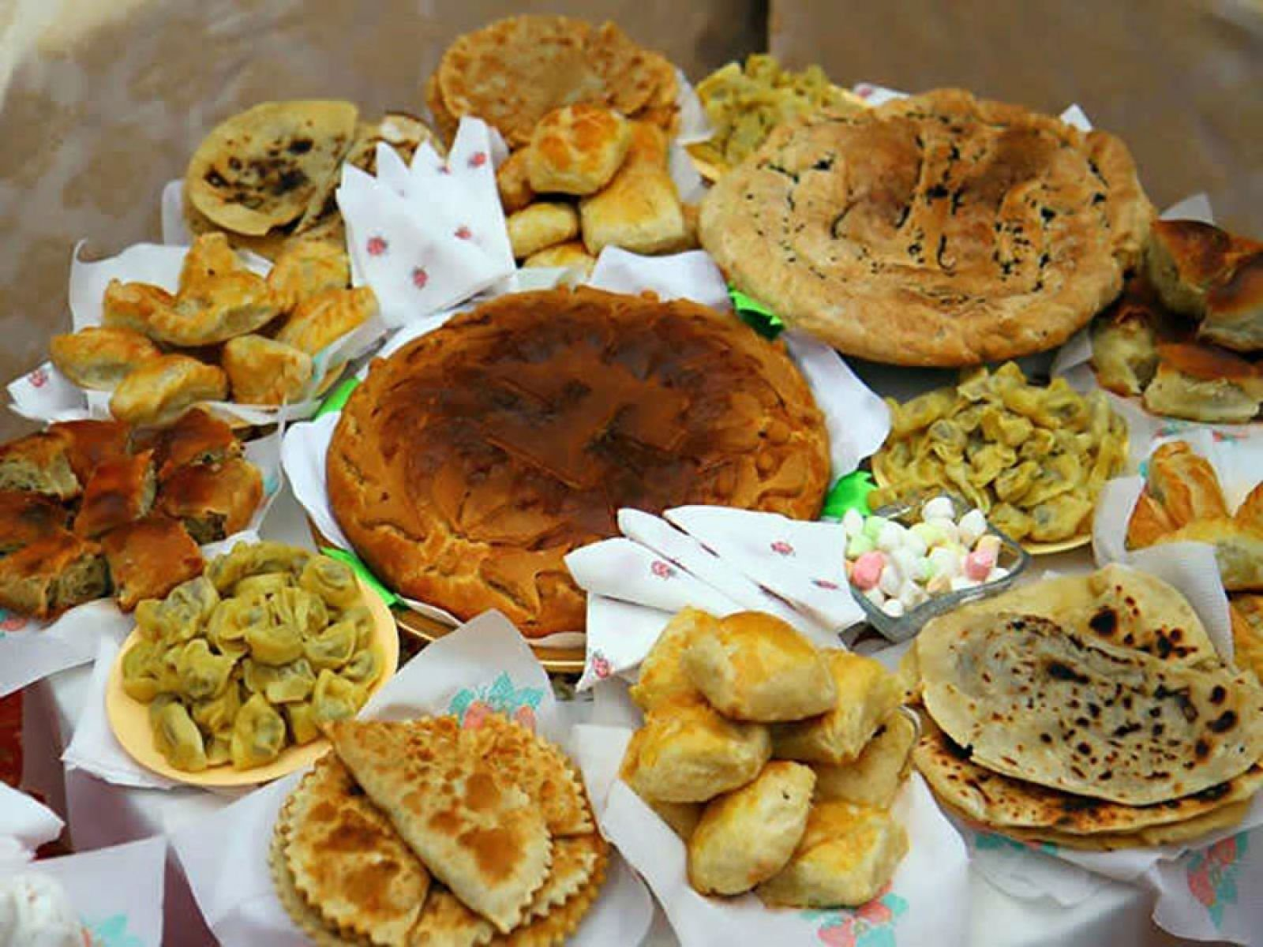
«Национальные блюда Крыма»
Муниципальная автономная организация
дополнительного образования и профессионального обучения
«Ленинградский учебный центр» станицы Ленинградской
муниципального образования Ленинградский район
Подготовила: Дейко Лариса Анатольевна,
педагог дополнительного образования

Slide 2
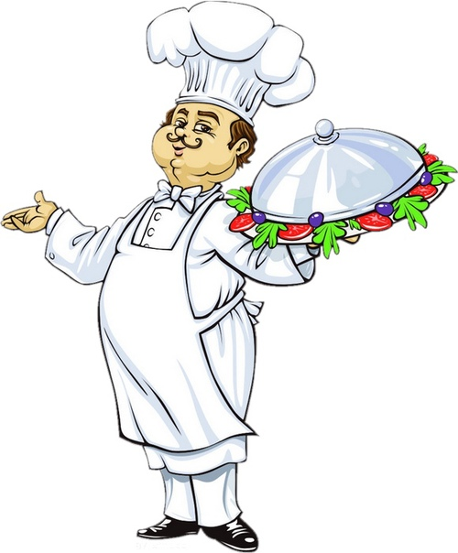
Может быть пришло время попробовать Крым на вкус?
Знакомство с кухней Крыма - весьма и весьма увлекательное занятие, которое по богатству впечатлений ничуть не уступает такому привычному виду туризма, как посещение знаменитых достопримечательностей, музеев и памятников. Кухня Крыма складывалась исторически на протяжении ни одного века, испытывая на себе влияние проживающих на территории полуострова народов и соседей, с которыми Крым соприкасался.

Slide 3
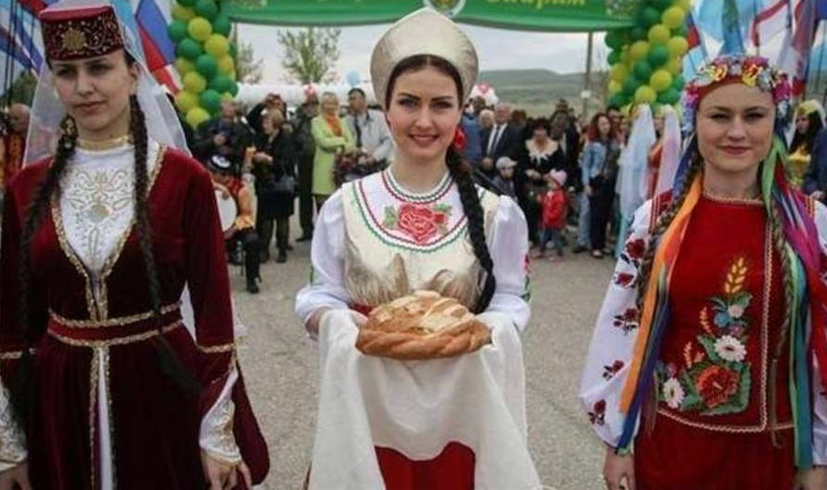
Разнообразие блюд крымской кухни легко объясняется многонациональным составом населения полуострова.
Это и татары, и украинцы, и русские, и греки, и турки, и кавказцы. Крым буквально впитывал в себя кулинарные традиции окружающих его народов, сохраняя и видоизменяя их в соответствии с собственным представлением и творя свое произведение искусства – национальную кухню Крыма.
Одними из тех, кто наиболее сильно повлиял на нее, были татары-кочевники.

Slide 4
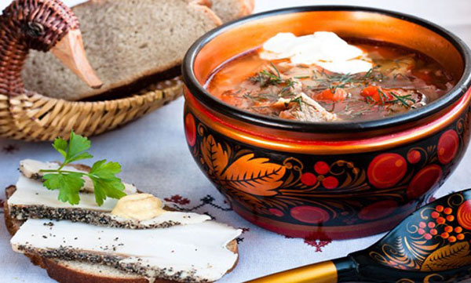
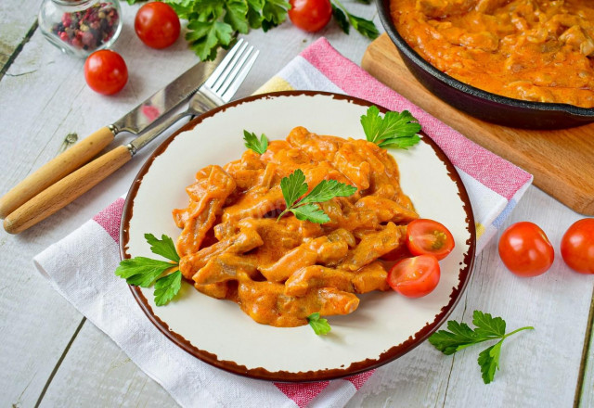
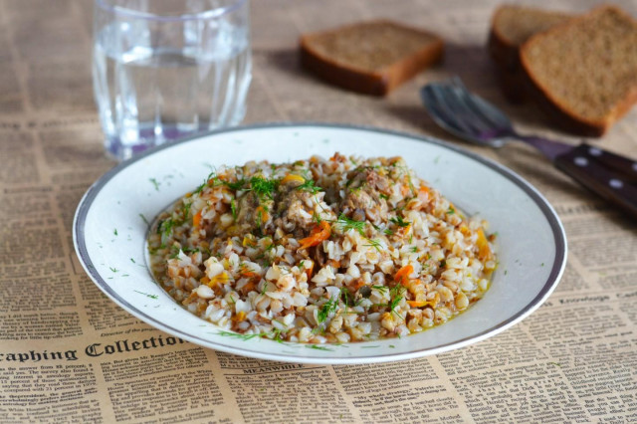
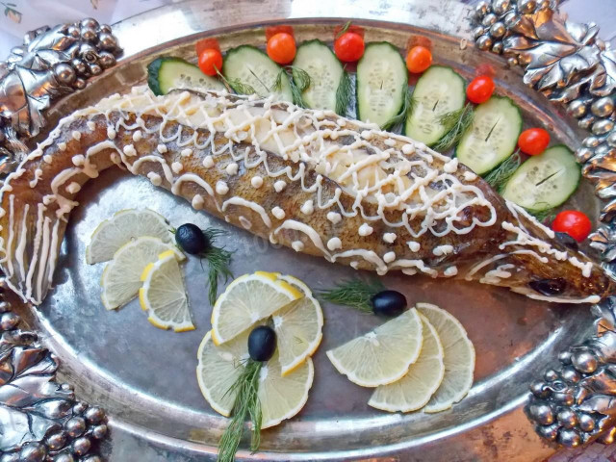
Русская кухня
Русские блюда распространились по всему Крыму и сегодня являются доминирующей гастрономической традицией в регионе. Русская кухня в Крыму богата разнообразными блюдами, среди которых можно выделить несколько наиболее популярных и почитаемых.
Первые блюда: борщ, щи,
окрошка, уха.
Вторые блюда: бефстроганов, различные каши, фаршированный судак …

Slide 5
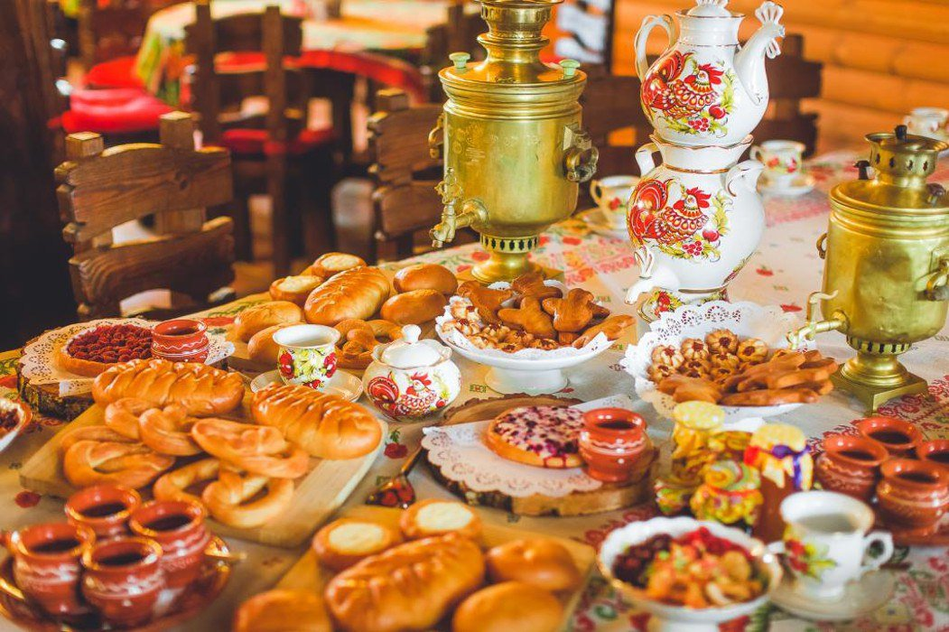
Русская выпечка
пироги
блины
расстегаи
курники
бублики
пирожки
пончики
пряники
оладьи
ватрушки
вертуты
и многое другое

Slide 6
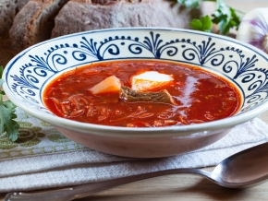
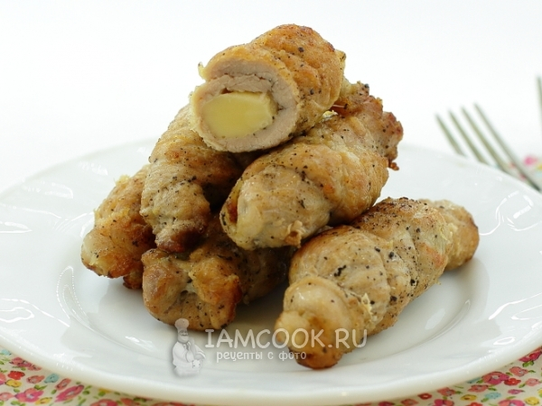
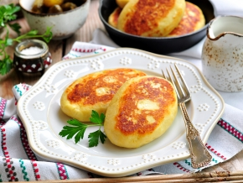
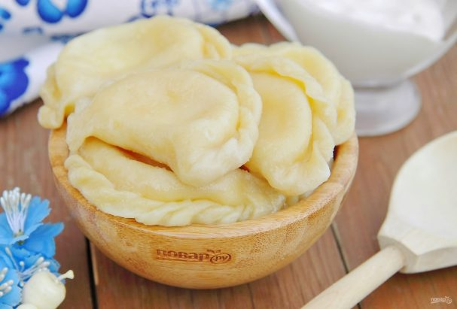
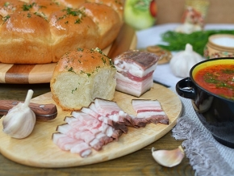
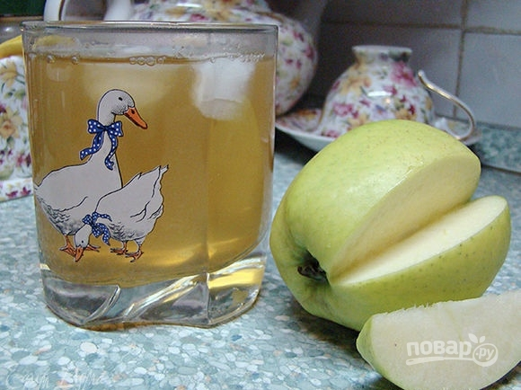
Украинская кухня
Борщ
Крученики
Зразы
Вареники
Пампушки с чесноком
Узвар

Slide 7
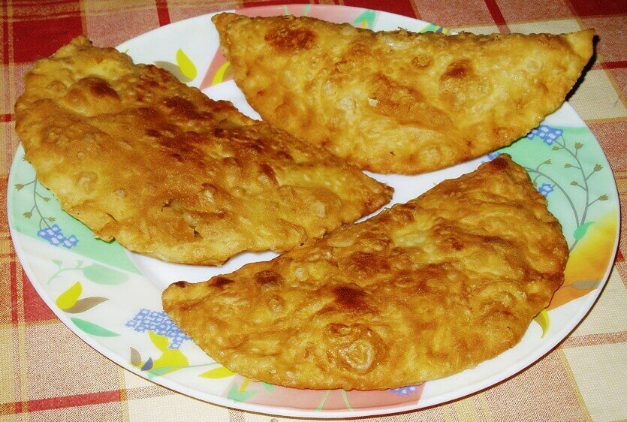
Румяные, пухлые, сочные, всегда с пылу с жару. Аппетитную выпечку крымско-татарской кухни на полуострове называют «чир-чир». Тесто на чебуреки раскатывают тонким слоем, а начинки не жалеют. Они получаются сочными, влажными внутри и хрустящими снаружи. Легендарные пирожки фаршируют рубленой бараниной с луком и зеленью, иногда добавляют брынзу, специи и томаты. Закуску жарят в масле до золотистой корочки. Вегетарианцам в Крыму можно попробовать чир-чиры с сыром и овощами.
Чебуреки

Slide 8
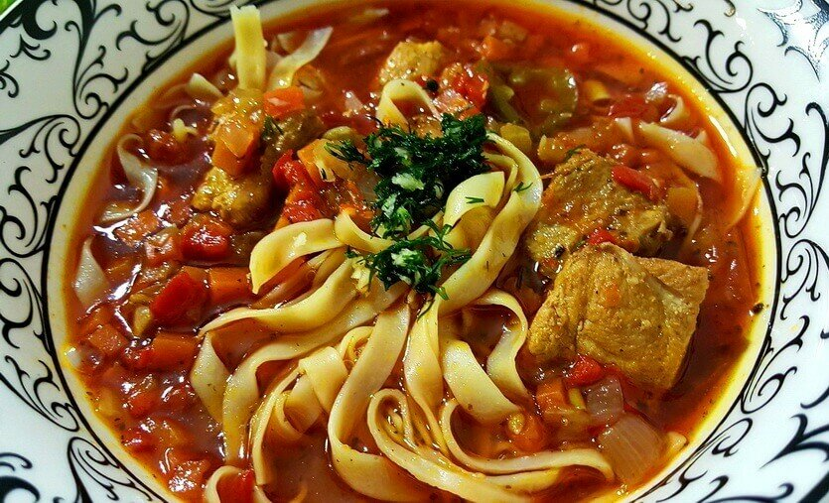
Лагман
Лагман
Это блюдо нужно попробовать в Крыму ценителям сытной мясной еды. Классический лагман готовят в казане по рецепту крымских татар. Наваристый бульон, крупные куски баранины, домашняя лапша, сочные овощи, местные пряности – похлебка получается ароматной и в меру жирной. Настоящий крымско-татарский лагман варят острым.

Slide 9
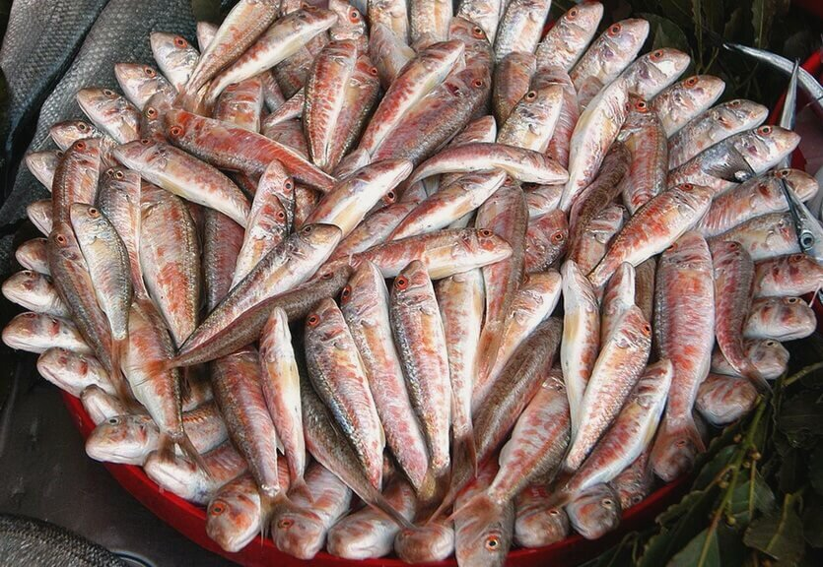
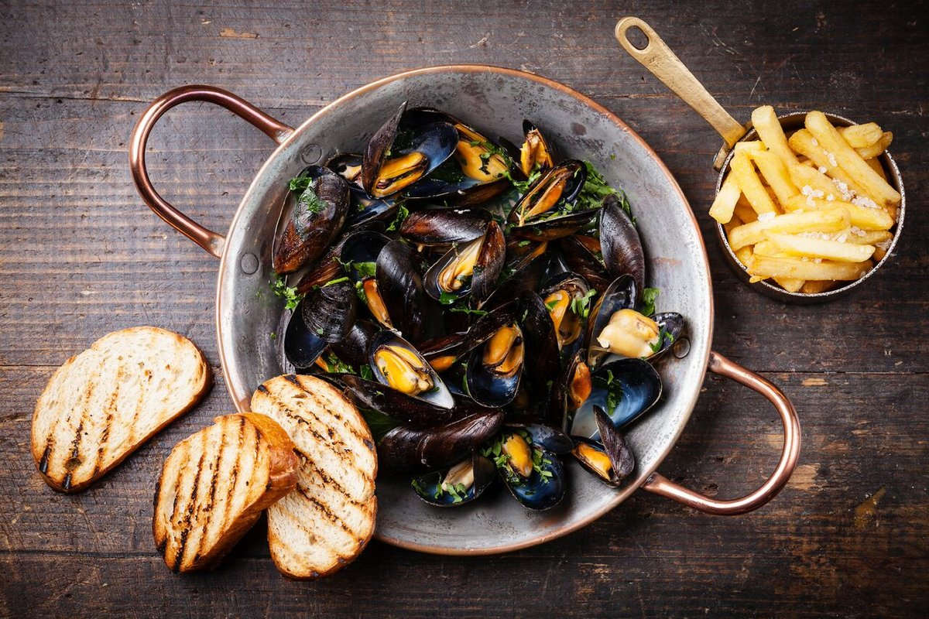
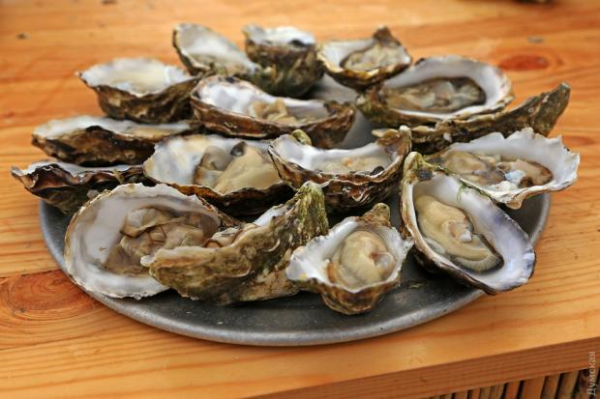
Разнообразия блюд крымской кухни легко
объясняется многонациональным составом
населения полуострова и его историческими
контактами со странами Средиземноморья,
Малой и Средне
10.
Крымские деликатесы
Барабулька
Мидии
Черноморское побережье богато всевозможной рыбой. Барабулька – местная рыба – готовится поварами повсеместно. Древние римляне ценили её вкус и пользу и покупали по весу за серебро. Из морепродуктов стоит попробовать устрицы, мидии и рапаны.
Устрицы

Slide 10
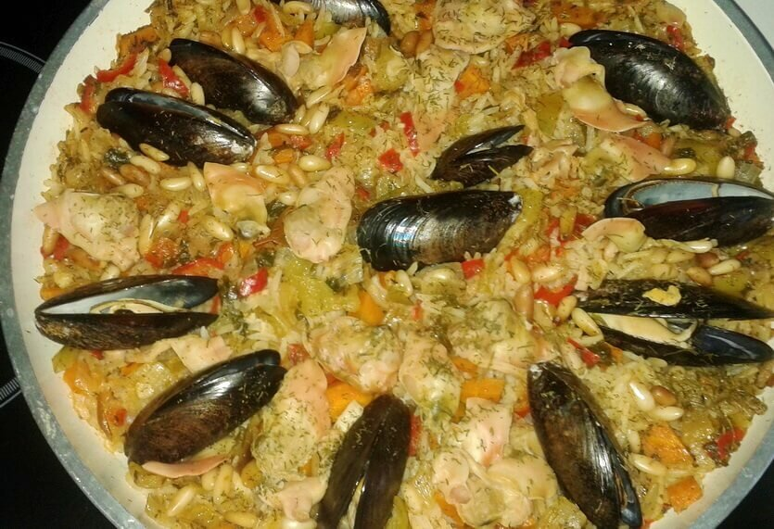
Плов из мидий
Если вы любите морепродукты, попробуйте крымский плов с мидиями. Плов готовят в казане. Лук, зубчики чеснока, морковка придают блюду легкую сладость, сочность и золотистый цвет. Специи делают его душистым. А черноморские мидии добавляют изыска.

Slide 11
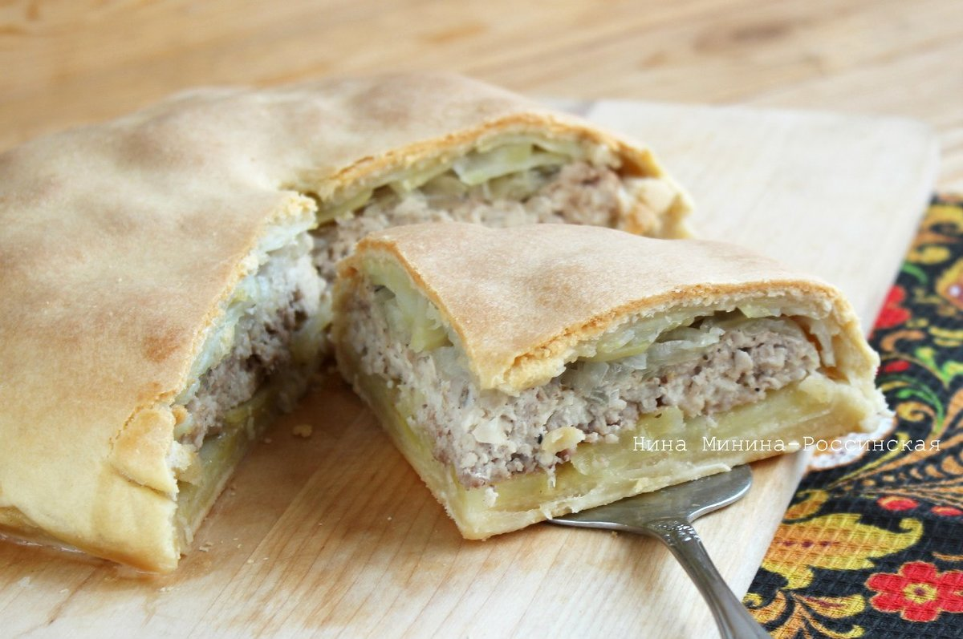
КУБИТЕ КРЫМЧАКОВ
— это особый сочный пирог с бараниной, картофелем и луком
Кубите крымчаков
— это особый сочный пирог с бараниной, картофелем и луком
В семьях крымчаков кубете готовили на праздники. На середине стола освобождали место, затем пели: «Гельсен, гельсен, кубете, гельсен!» («Приди, приди, кубете, приди!»). Хозяйка ставила кубете на стол, а разрезать его было почетной обязанностью мужчин.
В семьях крымчаков кубете готовили на праздники. На середине стола освобождали место, затем пели: «Гельсен, гельсен, кубете, гельсен!» («Приди, приди, кубете, приди!»). Хозяйка ставила кубете на стол, а разрезать его было почетной обязанностью мужчин.

Slide 12
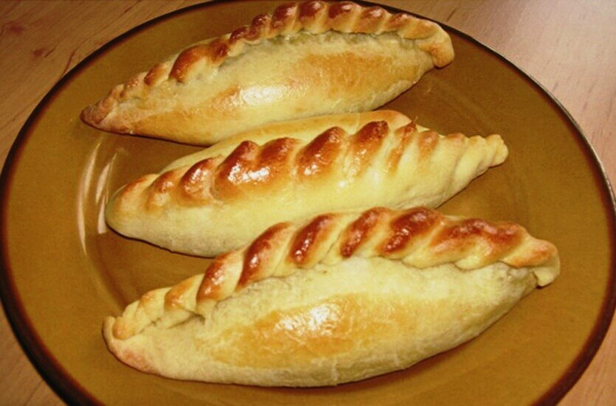
Караимские кибины
В прошлом году портал Tvil выяснил, какие пирожки в России наши туристы любят больше всего. Тройка лидеров: татарские эчпочмаки, башкирские беляши, крымские кибины.
Вы узнаете пирожки по симпатичной косичке из теста и классической форме в виде основательно располневшего месяца. Кибины пекут с бараниной и душистым перцем, картошкой и луком, рисом с яйцом, сыром с зеленью, грибами.

Slide 13
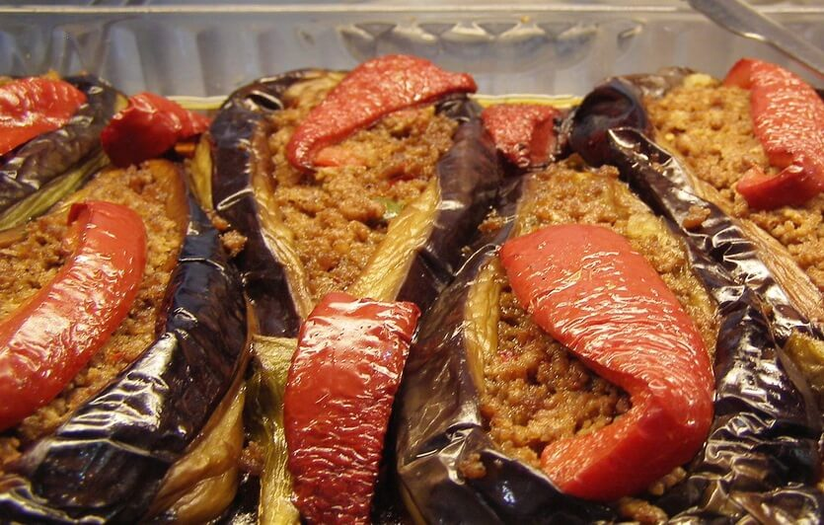
Имам-баялды
Из овощных блюд в Крыму стоит поесть баклажаны. Самая ходовая закуска – имам-баялды или, если дословно, «имам упал в обморок». Есть легенда, что рецепт блюда придумала жена одного турецкого имама. Она потушила в оливковом масле томаты, чеснок и лук с пряностями. Затем женщина освободила баклажаны от семечек, нафаршировала их душистой смесью, запекла и подала к столу. Имам съел кусочек и пришел в такой восторг, что упал в обморок. Из Турции блюдо распространилось по всему черноморскому побережью. Имам-баялды прижился и в Крыму. В обморок туристы не падают, но едят с удовольствием.

Slide 14

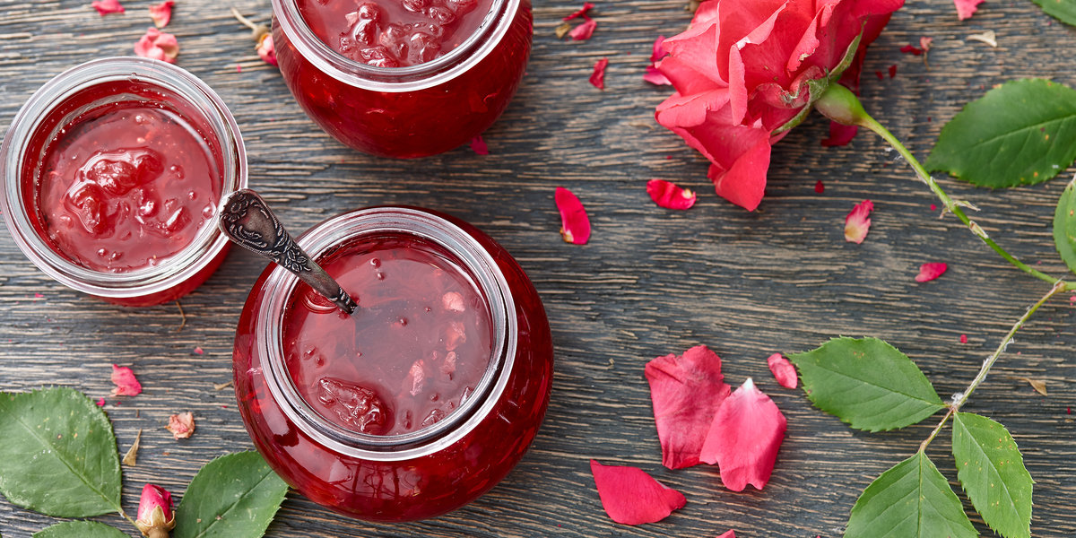
Крымский чай – это нечто особенное!
Перечислить все названия крымских чаев просто невозможно, при этом это не тот черный или зеленый чай, к которым многие привыкли, это наборы высушенных местных трав, цветов, фруктов. То есть, «нечайные чаи». Они успокаивают, утоляют жажду, придают сил, укрепляют иммунитет. А к чаю идеально подойдет варенье из лепестков крымской розы.

Slide 15


